Slide 1
ESTALECIMIENTOS LOCALES
Información sobres cafés, restaurantes y comida rápida en la cuidad

Slide 2
Introducción
Contenido: Breve introducción sobre los tipos de establecimientos (cafés, restaurantes, comida rápida)
Mención de la importancia de estos negocios en la vida urbana

Slide 3
Restaurantes , Cafés y comida rápida
: HABITAT COFFEE SHOP
REILLY’S
STREET CHURROS
TRINITI ECHO PARK
POLLEN

Slide 4
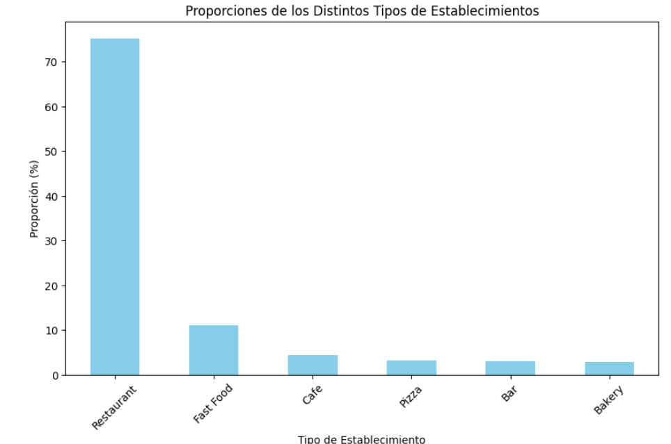
Establecimientos Locales
Breve introducción sobre los tipos de establecimientos (cafés, restaurantes, comida rápida)
Mención de la importancia de estos negocios en la vida urbana

Slide 5
Conclusión
En resumen, se han presentado diversos establecimientos locales que incluyen cafés, restaurantes y locales de comida rápida. Apoyar a estos negocios es esencial para mantener la diversidad y vitalidad de la vida urbana. Cada uno de estos lugares ofrece una experiencia única y contribuye al carácter de la comunidad.

Slide 6
Establecimientos Locales
Información sobre cafés, restaurantes y comida rápida en la ciudad

Slide 7
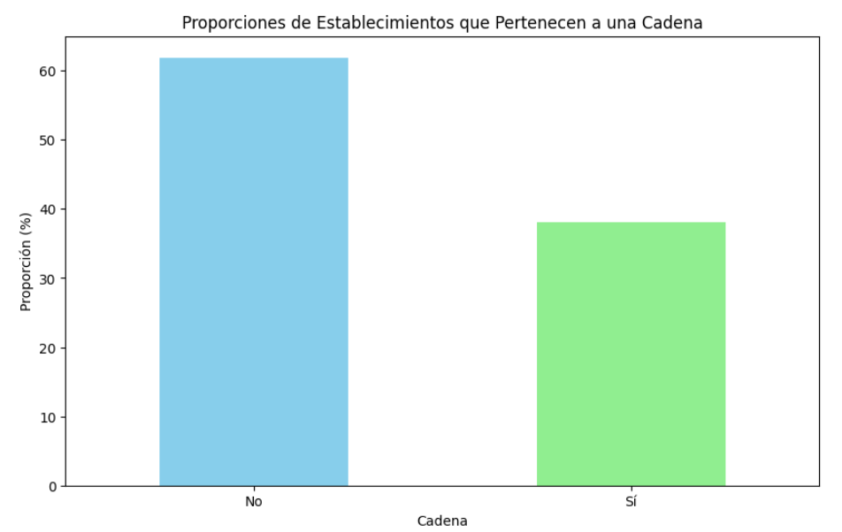
Proporciones de Establecimientos que Pertenecen a una Cadena

Slide 8
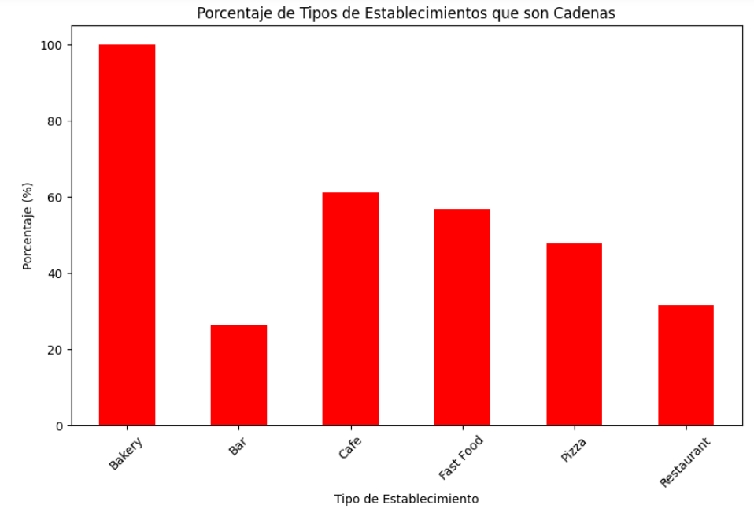
Proporciones de Establecimientos que Pertenecen a una Cadena

Slide 9
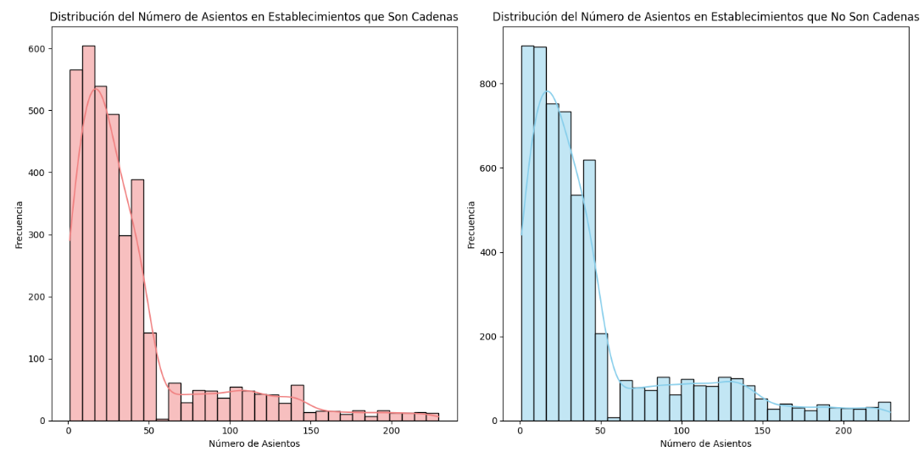
Distribución porcentual de negocios que pertenecen o no a una cadena

Slide 10
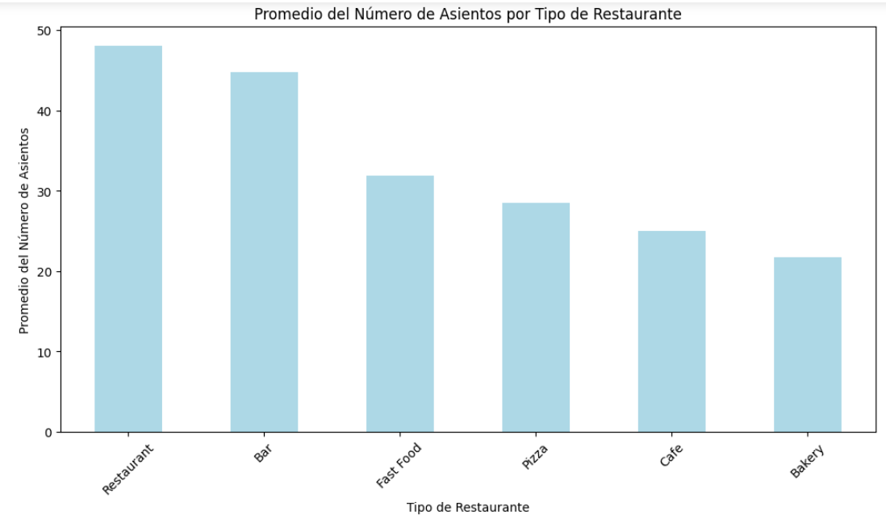
Descripción del Número de Asientos para Establecimientos que no son Cadenas

Slide 11
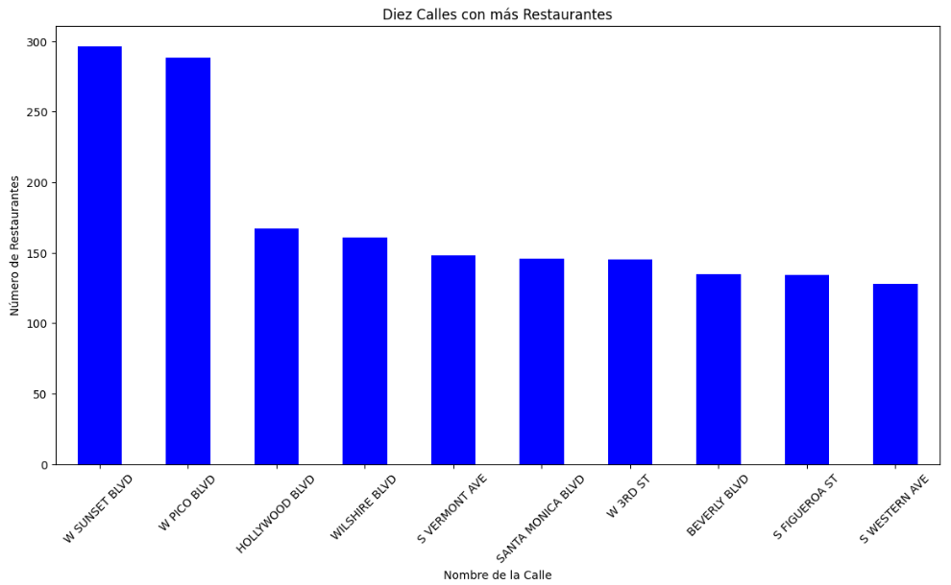
Número de Calles con Solo un Restaurante
Número de calles que solo tienen un restaurante: 2445

Slide 12
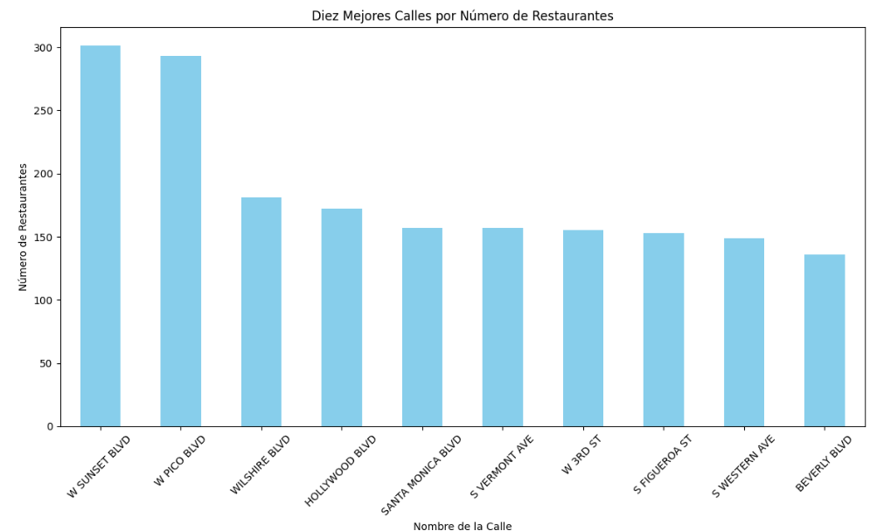
Calles con Mayor Cantidad de Restaurantes

Slide 13
Conclusión
En resumidas cuentas, nuestro estudio muestra la variada y animada diversidad de negocios locales que moldean la vida en nuestra urbe. Desde acogedores cafés hasta exquisitos restaurantes, no solo encontraremos una variedad gastronómica impresionante en estos negocios, sino que también forman parte esencial de la identidad y ambiente característico de nuestras calles. Mediante el análisis exhaustivo de datos, hemos investigado cómo se distribuyen estos establecimientos, resaltando la predominancia de negocios independientes en comparación con cadenas y analizando también el rango de capacidad disponible en distintos tipos de restaurantes. Adicionalmente, hemos encontrado que hay calles repletas de una amplia variedad de opciones gastronómicas, lo cual destaca los centros culinarios en crecimiento en nuestra comunidad.
En resumen, se destaca en esta presentación la relevancia de respaldar y festejar nuestros negocios locales. Estos lugares van más allá de ser solo convenientes, ya que son puntos de encuentro social, expresiones creativas culinarias y motores económicos para nuestra ciudad. Al poner en primer lugar la experiencia única que los negocios locales brindan, no solo estamos promoviendo la diversidad y vitalidad de nuestra comunidad, sino también ayudando a preservar la autenticidad y el encanto de nuestras calles. Vamos a sacarle el máximo provecho a la oportunidad de descubrir, disfrutar y apoyar la diversidad culinaria que ofrecen nuestros negocios locales.

